Slide 1
Le classicisme
D’amario Ophélie, Michel Emma et Mejaat Nadia

Slide 2
Le sens de l’appellation
Dans la langue commune « classique » signifie le plus souvent « conforme au bon goût, aux règles et aux usages établis »
Dans l’histoire de la littérature française les classiques sont un groupe d’écrivains du XVII s.
Le Classicisme désigne une période littéraire qui coïncide avec le règne de Louis XIV.

Slide 3
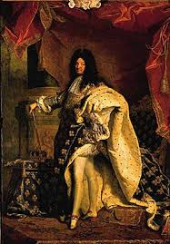
Contexte historique et culturel
Le règne de Louis XIV constitue pour la France une période de supériorité économique et militaire.

Slide 4
Le roi certain de ses ministres pratique un mécénat favorable à la création.

Slide 5
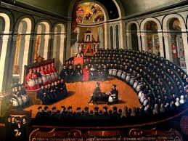
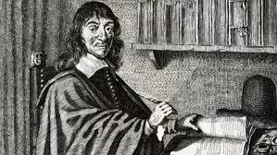
Le renouveau de la contre-réforme et la promotion de la raison par le cartésianisme
Ramènent des valeurs d’ordre

Slide 6
Les traits majeurs du courant
L’imitation des Anciens
Les classiques leur empruntent une « théorie »
de la littérature.
Celle- ci s’inspire d’Aristote (philosophe grec du IVe siècle av. J-C.)

Slide 7
Instruire et plaire
Les classiques recherchent l’unité morale de l’art et veulent « corriger les mœurs ».
Le goût de l’analyse morale
Pour instruire il faut faire comprendre les passions humaines et montrer comment les surmonter.
Attention accordée aux mouvements intérieurs

Slide 8
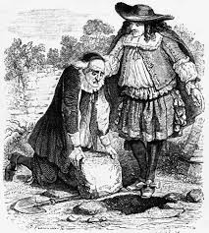
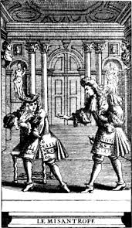
d’un être déchiré entre passion et raison ou sens du devoir.
Conception universaliste de l’Homme
Les auteurs décrivent l’Homme ou de grands types.
Le misanthrope
L’avare

Slide 9
Une conception fixiste du beau
Les classiques veulent plaire par
- l’accord avec le public
- le respect du « bon goût »
Ils recherchent des valeurs qu’ils jugent éternelles
-imitation de la nature
- raison, ordre, équilibre
- clarté de l’expression

Slide 10
Respect des règles
L’auteur est, comme un artisan, soumis à de
règles diverses:
Règle de bienséance
Règle de vraisemblance
Règle des trois unités (temps, lieu, action)

Slide 11
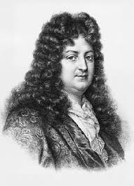
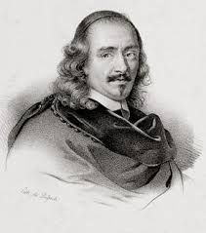
Auteurs et œuvres au théâtre
Jean Racine
Pierre Corneille

Slide 12
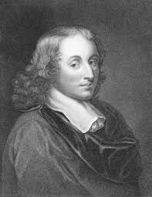
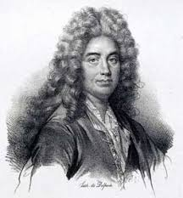
Les moralistes
Blaise Pascal
Jean de la Bruyère

Slide 13
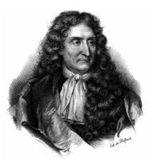
Les poètes
Jean de la Fontaine

